Slide 1





TRƯỜNG TIỂU HỌC ..................
CHÀO MỪNG CÁC EM ĐẾN VỚI TIẾT
TIẾNG VIỆT LỚP 1
Giáo viên: ......................

Slide 2
Bµi 3: C c ¸

Slide 3
TiÕt 2

Slide 4
3
T« vµ viÕt

Slide 5
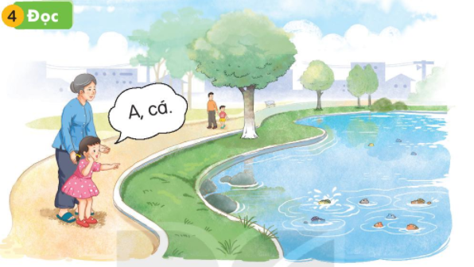
4
§äc

Slide 6

NGHØ GI÷A GIê

Slide 7
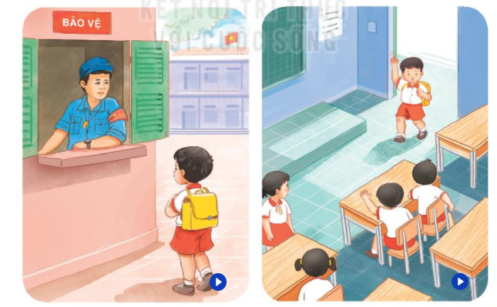
5
Nãi
Chµo hái

Slide 8
DÆN Dß

